Slide 1
স্বাগতম

Slide 2
পরিচিতি
আহমেদ বোরহান
সহকারি শিক্ষক
ফুলছড়ি সরকারি পাইলট উচ্চ বিদ্যালয়
ফুলছড়ি, গাইবান্ধা
ahamedborhan@gmail.com
সপ্তম শ্রেণি
বিষয়: বিজ্ঞান
৪র্থ অধ্যায় পাঠ : ৭

Slide 3
ভাল ফুসফুস
অসুস্থ ফুসফুস

Slide 4
শ্বসনতন্ত্রের সাধারণ রোগ

Slide 5
পাঠ শেষে শিক্ষার্থীরা --------
১। শ্বসনতন্ত্রের সাধারণ রোগের কারণ বলতে পারবে।
২। শ্বসনতন্ত্রের সাধারণ রোগের লক্ষণ বলতে পারবে।
৩। শ্বসনতন্ত্রের সাধারণ রোগের প্রতিকার বলতে পারবে।
৪। শ্বসনতন্ত্রের সাধারণ রোগের প্রতিরোধ বলতে পারবে।

Slide 6
শ্বসনতন্ত্রের সাধারণ রোগ
যক্ষা
নিউমোনিয়া
ব্রংকাইটিস
হাপানি বা
এ্যাজমা

Slide 7
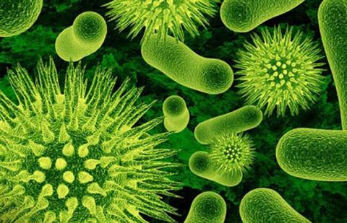
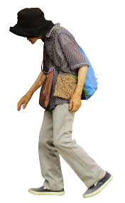
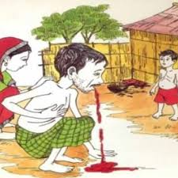
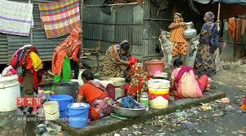
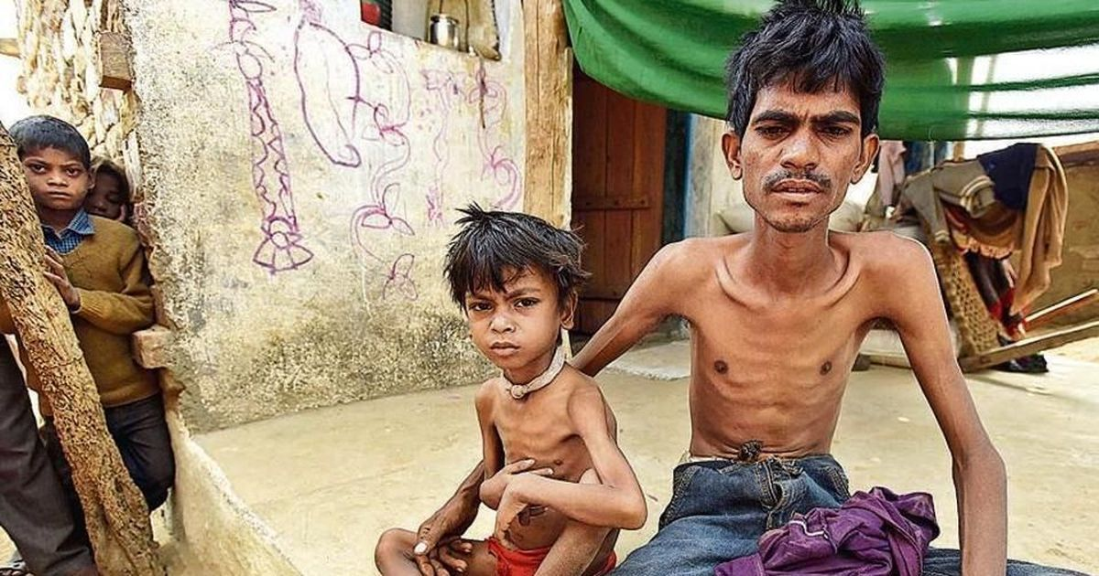
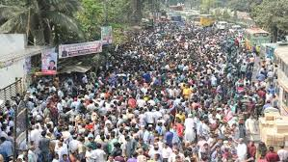
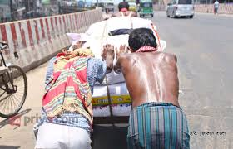
শ্বসনতন্ত্রের সাধারণ রোগ (যক্ষা) কারণ
দূর্বলতার কারনে
অধিক পরিশ্রমের ফলে
সংক্রমনের ফলে
অপুষ্টিতে ভুগলে
অস্বাস্থ্যকর পরিবেশে বসবাস
যক্ষা রোগীর সাথে বসবাস
এক ধরনের ব্যাকটেরিয়ার আক্রমনে

Slide 8
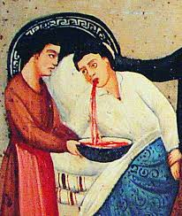
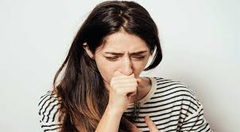
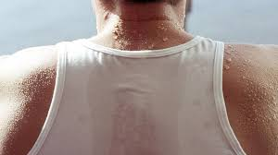
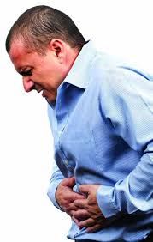
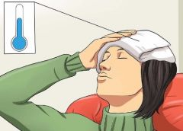
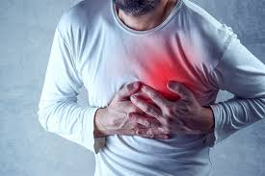
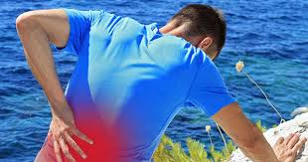
যক্ষা রোগের লক্ষণ
60
45
দেহের ওজন কমতে থাকলে
শরীর দূর্বল হতে থাকলে
খুশখুশে কাশি ও কাশির সাথে রক্ত
বিকেলের দিকে জ্বর ও রাতে শরীর ঘামা
বুকে বা পিঠে ব্যাথা হয়
মাঝে মাঝে পেটে অসুখ দেখা দেয়

Slide 9
যক্ষা রোগের প্রতিকার
পুষ্টিকর খাবার দিতে হবে।
ডাক্তারের পরামর্শ মত চিকিৎসা নিতে হবে।
সম্পূর্ণভাল না হওয়া পর্যন্ত চিকিৎসা নিতে হবে।
ডাক্তারের পরমর্শ ছাড়া চিকিৎসা বন্ধ না করা।

Slide 10
যক্ষা রোগের প্রতিরোধ
জন্মের এক বছরের মধ্যে বি সি জি টিকা দিতে হবে।
যক্ষা রোগীকে আলাদা রাখতে হবে। প্রয়োজনে হাসপাতালে।
রোগীর কফ-থুথু মাটিতে পুতে ফেলতে হবে।
হাঁচি-কাশির সময় রুমাল ব্যবহার করতে হবে।
যক্ষা রোগীর কাছে শিশুদের যেতে দেওয়া যাবে না।

Slide 11
নিউমোনিয়া রোগের কারন
ইহা একটি ফুসফুসের রোগ
অত্যাধিক ঠান্ডা লাগার ফলে
একধরনের ব্যকটেরিয়ার আক্রমনে
শিশুদের জন্য ইহা মারাত্নক

Slide 12
নিউমোনিয়া রোগের লক্ষণ
কাশি ও শ্বাস কষ্ট হয়
শ্বাস নেওয়ার সময় নাকের ছিদ্র বড় হয়
বেশি জ্বর হয়
কাশির সময় বুকে ব্যাথা অনুভব

Slide 13
নিউমোনিয়া রোগের প্রতিকার
ডাক্তারের পরামর্শ নেওয়া
পানি, সুপ, ফলের রস পান করা
পুষ্টিকর খাবার খাওয়া

Slide 14
ব্রংকাইটিস রোগের কারণ
শ্বাসনালীর সংক্রমের ফলে
অস্বাস্থ্যকর পরিবেশে থাকলে
ধুলাবালি মিশ্রিত আবহাওয়া
ঠান্ডা লাগার ফলে
ধুমপান করলে
এক ধরনের ভাইরাসের কারনে

Slide 15
হাপানি বা এ্যাজমা রোগের কারণ
১। বিশেষ কোন খাবার খেলে।
২। বাতাসের উপস্থিত ধুলাবালি ফুসফুসে প্রবেশ করলে।
৩। ফুলের রেনু প্রশ্বাসের সাথে ফুসফুসে প্রবেশ করলে।
৪। শিশুদের ক্ষেত্রে সাধারণ সর্দি থেকে হতে পারে।

Slide 16
হাপানি বা এ্যাজমা রোগের লক্ষণ
১। হঠাৎ শ্বাসকষ্ট বেড়ে যায়। দমবন্ধ হওয়ার মতো হয়।
২। ফুসফুসের বায়ুথলিতে অক্সিজেন সরবরাহ বাধাগ্রস্থ হয়।
৩। শ্বাস নেওয়ার সময় পাজরের মাঝের চামড়া ভিতরে ঢুকে যায়।
৪। কাশির সাথে সাদা কফ বের হয়।
৫। কোন শক্ত খাবার খেতে পারে না।
৬। কখনো কখনো বমি হয়।

Slide 17
হাপানি বা এ্যাজমা রোগের প্রতিকার
১। আলো বাতাস পূর্ণ গৃহে বসবাস করা।
২। যে সকল খাদ্য খেলে বা জিনিসের সংস্পর্শে আসলে হাপানি বাড়ে তা পরিহার করা। যেমন- পশমী কাপড়।
৩। ধোঁয়া ও ‍ধুলাবালি ইত্যাদি থেকে দুরে থাকা।
৪। ধুমপান পরিহার করা।
৫। ডাক্তারের পরামর্শ মত চলা।
৬। এ রোগ নিরাময় যোগ্য নয় বিধায় ঔষধ সবসময় কাছে রাখা।

Slide 18
মূল্যায়ন
১। যক্ষা রোগের প্রতিষেধক টিকা কখন দিতে হয়?
উত্তর: জন্মের ১ বছরের মধ্যে।
২। শ্বাসনালীর সংক্রমনের ফলে কোন রোগ হয়?
উত্তর: ব্রংকাইটিস
৩। শিশুদের জন্য মারাত্নক রোগ কোনটি?
উত্তর: নিউমোনিয়া
৪। ফুলের রেনুর সাহায্যে কোন রোগের সৃষ্টি হয়?
উত্তর: হাপানি বা এ্যাজমা
৫। শ্বসনতন্ত্রের কোন রোগটি ছোয়াচে?
উত্তর: যক্ষা

Slide 19
বাড়ির কাজ
কাদের সাহেবকে তার বাবা-মা ছোট বেলায় একটি প্রতিষেধক না দেওয়ায় বড় হয়ে এক ধরনের রোগ হয়। তার সংস্পর্শে আসলে সবার এরোগ হতে পারে।ফলে তার কাছে কেউ বসে গল্প করতে চাচ্ছে না। কাদের সাহেবের রোগের কারন, লক্ষণ ও প্রতিকার লিখে আনাবে।

Slide 20
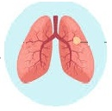
ধন্যবাদ

